Slide 1
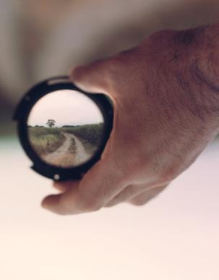
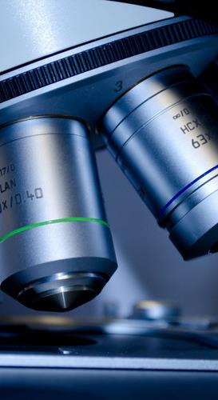
第五章 透镜及其应用
第2节 生活中的透镜

Slide 2

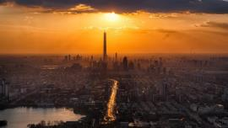
课堂导入
你知道这些美丽的图片是怎么拍摄的吗？

Slide 3

课堂导入
思考：我们知道照片都是照相机拍摄的，那么你们知道它的原理是什么吗？
想拍张照留念吗？

Slide 4
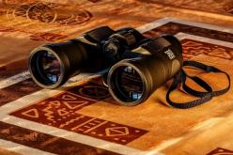
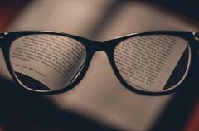
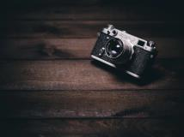
课堂导入
你知道透镜在生活中有哪些应用么？

Slide 5
学习目标
1.知道照相机的工作原理和成像特点。
2.了解投影仪的工作原理和成像特点。
3.知道放大镜的工作原理和成像特点。

Slide 6
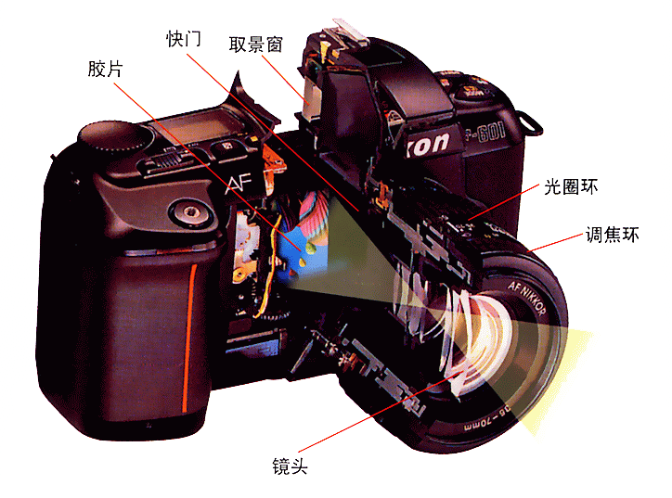
一、照相机
1．照相机的结构
主要构造：
1．镜头：相当于凸透镜。
2．胶片：相当于光屏。
3．调节控制系统：
①取景窗：观察所拍景物；
②光圈环：控制进入镜头的光的多少；
③快门：控制曝光时间。
④调焦环：调节镜头到胶片间的距离，即像距；

Slide 7
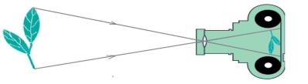
一、照相机
2.照相机成像原理
物距（u）
像距（v）
来自物体的光经过照相机镜头后，在胶片上会聚成被摄物体的像。胶卷上涂着一层对光敏感的物质，它在曝光后发生化学变化，物体的像就被记录在胶卷上。数码相机用电子感光器件和存储器件替代胶片作为成像的光屏并记录像的信息。

Slide 8
一、照相机
3.照相机成像特点
问题1：像是正立还是倒立？像是缩小还是放大？像距与物距哪个大？像与物体位于凸透镜的同侧还是两侧？
照相机成像特点：
1．照相机成倒立、缩小的实像。
2．像距小于物距。
3．像与物位于凸透镜的两侧。

Slide 9
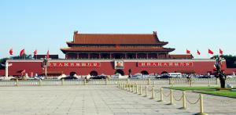
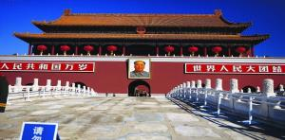
一、照相机
第一张照片变成了第二张照片，拍照的人是怎样做到的？
若想使底片上的像变大，应使相机靠近物体，同时使镜头远离底片（增大暗箱长度）。

Slide 10
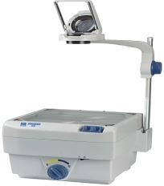
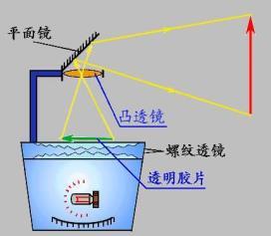
二、 投影仪
1．投影仪的构造
平面镜
凸透镜
投影片放置处

Slide 11
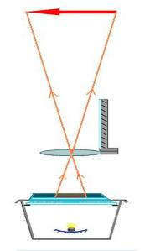
二、 投影仪
2.投影仪成像原理
凹面镜的作用：光源位于凹面镜焦点，光线经凹面镜反射使照在投影片上的光增强。
螺纹透镜的作用：聚光。
平面镜的作用：改变光路。
凸透镜的作用：成倒立、放大的实像。

Slide 12
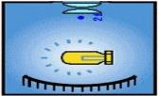
二、 投影仪
倒立放大的实像
A'
B'
把投影仪上的平面镜（反光镜）取下，投影片放到载物台上。调节镜头，在天花板上就能得到投影片上图案清晰的像。观察像的正倒。
凸透镜
物体离凸透镜很近
B
A
投影仪

Slide 13

二、 投影仪
要使像呈现在屏幕上怎么办？
天花板
B'
改变光的传播方向
屏幕
A'
B
A

Slide 14
二、 投影仪
天花板
要使像看起来是正的怎么办？
A'
屏幕
B'
A
B
物体倒放

Slide 15
二、 投影仪
3.投影仪成像特点
问题：像是正立还是倒立？像是缩小还是放大？像距与物距哪个大？像与物体位于凸透镜的同侧还是异侧？
投影仪成像特点：
1．投影仪（或幻灯机）成倒立、放大的实像。
2．像距大于物距。
3．像与物位于凸透镜的两侧。

Slide 16
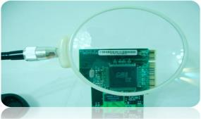
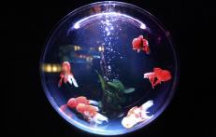
三、放大镜
1．生活中的放大镜

Slide 17

三、放大镜
2.放大镜成像原理
F
f
把放大镜放在物体跟眼睛之间，适当调整距离，我们就能看清物体的细微之处。

Slide 18
三、放大镜
3.放大镜成像特点
问题：像是正立还是倒立？像是缩小还是放大？像与物体位于透镜的同侧还是两侧？
放大镜成像特点：
1．放大镜成正立、放大的虚像。
2．物距小于像距。
3．像与物位于凸透镜的同侧。

Slide 19




四、实像和虚像
1.实像
实像：是实际光线会聚而形成的,能呈现在光屏上。
B‘
A
B’
A’
A‘
A
B
B
小孔成像
照相机的像
投影仪的像

Slide 20

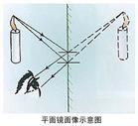

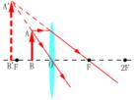
四、实像和虚像
2.虚像
虚像：是反射光线或折射光线的反向延长线相交而形成的,不能呈现在光屏上。
平面镜成像
“眼睛受骗”
放大镜的像

Slide 21
归纳总结
实像与虚像的比较
 | 光屏能否成像 | 物和像的位置 | 应用举例
实像
虚像
照相机
投影仪
能
分别位于凸透镜两侧
平面镜
放大镜
不能
都位于凸透镜同侧

Slide 22

归纳总结
照相机、投影仪和放大镜的成像比较
仪器名称 | 成像原理图 | 成像特点
倒立
利用凸透镜成______、______、______。
照相机
缩小
实像
利用凸透镜成______、______、______。
倒立
投影仪
放大
实像
利用凸透镜成______、______、______。
正立
放大镜
虚像
放大

Slide 23
课堂小结
成倒立、缩小的实像
照相机
成倒立、放大的实像
凸透镜
投影仪
成正立、放大的虚像
放大镜

Slide 24
课堂练习
考点一：照相机
典型例题 1
1.照相机镜头相当于一个_________，来自物体的光经过镜头后会聚在胶卷上，形成一个_________（放大、缩小）的像。实际拍摄时，为使远近物体都能成清晰的像，应调节照相机的________到胶片的距离。
凸透镜
缩小
镜头

Slide 25
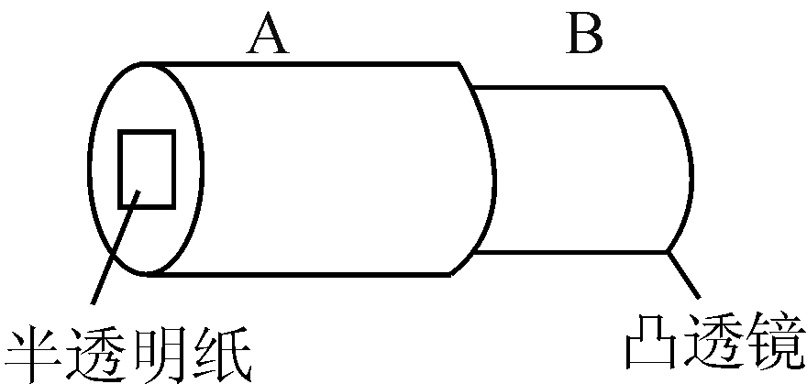
课堂练习
迁移训练 1
2．如图所示，纸筒A的一端蒙上一层半透明纸，纸筒B的一端嵌上一个凸透镜，两纸筒套在一起组成一个模型照相机。这个模型照相机的______________相当于照相机的镜头，_____________相当于照相机的底片。为了得到清晰的像，应把A端朝着_______________，B端朝着______________。( 后两空均填“较暗的室内”或“明亮的室外”)
凸透镜
半透明纸
较暗的室内
明亮的室外

Slide 26
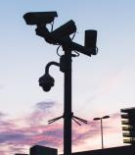
课堂练习
迁移训练 1
3．为了规范交通行为，北京市公安部门在很多路口安装监控摄像头，它可以拍下违章行驶或发生交通事故时的现场照片，拍照时，摄像头的镜头相当于一个( )
A．凸透镜，成放大的实像
B．凸透镜，成缩小的实像
C．凹透镜，成放大的虚像
D．凹透镜，成缩小的虚像
B

Slide 27
课堂练习
考点二：投影仪
凸透镜
倒立
放大
4．投影仪的镜头相当于一个_________，投影仪在屏幕成_______、______的____像，物体和像在透镜的________(填“同侧”或“异侧”)。
实
异侧

Slide 28
课堂练习
迁移训练 2
5．如图所示是投影仪的结构及成像原理图。
(1)其中A是____________，光线经过它会发生____射；B是___________，光线经过它发生____射。
(2)投影片离镜头较近，屏幕上成的像与投影片上的物体相比是________、_______的，平面镜的作用是_ _ _____ ___。
B
凸透镜
折
平面镜
反
A
放大
倒立
改变光的传播方向

Slide 29
课堂练习
考点三：放大镜
典型例题 3
放大
6.清晨，小草的露珠下面的叶脉看起来比较大，这是露珠产生了______镜的功能，形成了放大的______像，这是由于光的______射现象的结果。
虚
折

Slide 30
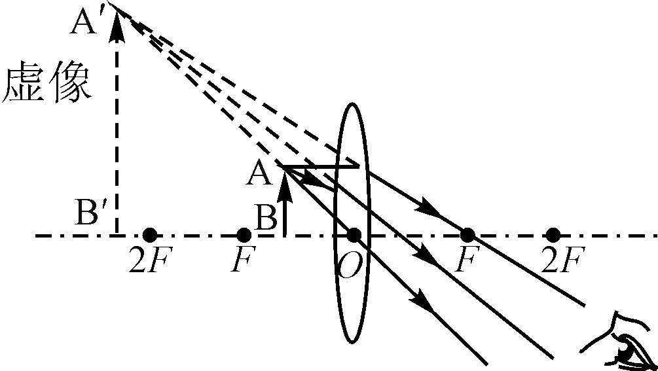
课堂练习
迁移训练 3
7．物体AB通过凸透镜成像如图所示，利用这一成像规律制造的光学仪器是( )
A．照相机 B．放大镜
C．幻灯机 D．潜望镜
B

Slide 31
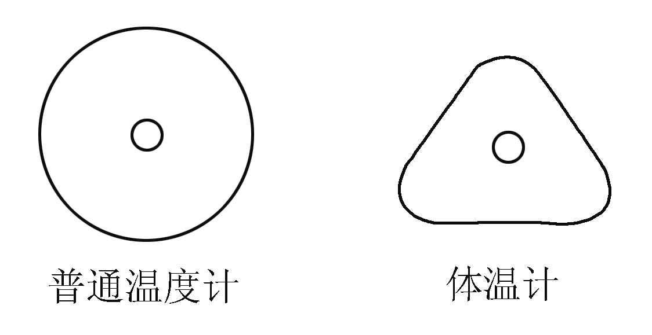
课堂练习
迁移训练 3
8．常见普通温度计的横截面是圆形的，而体温计的横截面近似于一个三角形，如图所示。体温计做成这种形状的主要作用是( )
A．使表面粗糙，便于握紧向下甩
B．把示数刻在较平的面上，刻度更精确
C．节约材料，美观好看
D．对液柱有放大作用，便于读数
D

Slide 32
课堂练习
考点四：实像和虚像
典型例题 4
9．下列说法中正确的是( )
A．实像和虚像都能显示在光屏上
B．实像和虚像都不能显示在光屏上
C．虚像能用眼睛看到，但不能显示在光屏上
D．实像能用眼睛看到，但不能显示在光屏上
C

Slide 33
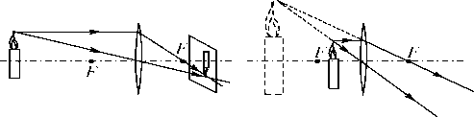
课堂练习
迁移训练 4
10.图所示为某一同学研究凸透镜成像的实验装置及原理图，实验现象表明实像是由_________会聚而成的，____(填“能”或“不能”)用光屏承接，实像与物体分居在透镜的________；虚像_______(填“能”或“不能”)用光屏承接，虚像与物体在透镜的________。
实际光线
能
两侧
不能
同侧

Slide 34
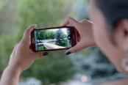
课堂练习
迁移训练 4
11．如图所示是一款具有摄像功能的手机，摄像机的镜头相当于一个____透镜，通过镜头所成的像是________(填“实像”或“虚像”)。
凸
实像

Slide 35
课堂练习
迁移训练 4
12．凸透镜是许多光学仪器的重要元件，可以成不同的像。应用凸透镜，在照相机中成____(填“实”或“虚”)像，在投影仪中成________(填“正立”或“倒立”)的像，而直接用凸透镜做放大镜时成正立的________(填“放大”或“缩小”)的像。
实
倒立
放大

Slide 36

课堂练习
迁移训练 4
13.小林在家里拿爷爷的放大镜做实验。第一次小林通过放大镜看到书上的字如图甲所示，此时他看到的是字的_______像；第二次小林通过放大镜看到书上的字如图乙所示，这时他看到的是字的______像(以上两空均填“实”或“虚”)。从图甲到图乙的变化过程中，放大镜是逐渐________(填“靠近”或“远离”)书本的。与图乙所反映的成像特点相同的光学仪器有___________。由上述实验小林猜想，凸透镜成不同特征的像可能与___________________有关。
虚
实
远离
投影仪
物体到透镜的距离

Slide 37
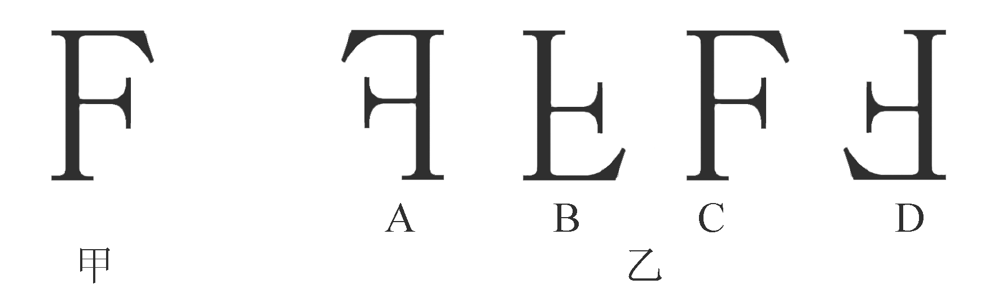
课堂练习
迁移训练 4
14.如图甲所示是某一物体的形状，图乙是供选择的物体的像的形状(不考虑像的大小)。
(1)该物体在照相机的胶片上所成的像的形状为____；
(2)在平面镜中看到的该物体的像的形状为____；
(3)把投影仪的平面镜卸掉，让物体的像成在天花板上，这时看到的该物体的像的形状为____；
(4)用放大镜看到的该物体的像的形状为____。
D
A
D
C

Slide 38
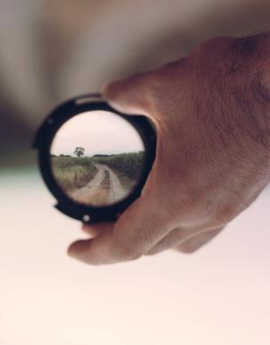
感谢各位的仔细聆听

